Slide 1
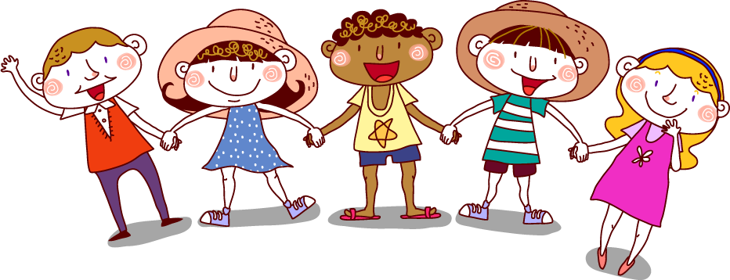
Măng non

Slide 3
Kể tên những người có năng khiếu nổi bật.
- Thần đồng đất Việt: Mạc Đĩnh Chi, Trạng Quỳnh,…
- Danh nhân thế giới: Lin-côn, Na-pô-lê-ông, Ê-đi-xơn, Niu-tơn, Anh-xtanh, Hê-len, Nô-ben,…

Slide 4
Măng non

Slide 5
YÊU CẦU CẦN ĐẠT
- Tìm đọc câu chuyện về những người có năng khiếu nổi bật, viết được phiếu đọc sách theo mẫu.
- Biết trao đổi, chia sẻ với bạn về nội dung câu chuyện đã đọc; nhớ tên những câu chuyện của tác giả yêu thích và kể lại cho người thân.

Slide 7
Nhiệm vụ
Đọc câu chuyện về những người có năng khiếu nổi bật (Thần đồng đất Việt, Danh nhân thế giới,...)

Slide 8
CÂU CHUYỆN THAM KHẢO
Vào đời vua Trần Thái Tông, có một gia đình nghèo sinh được cậu con trai đặt tên là Nguyễn Hiền. Chú bé rất ham thả diều. Lúc còn bé, chú đã biết làm lấy diều để chơi. Lên sáu tuổi, chú học ông thầy trong làng. Thầy phải kinh ngạc vì chú học đến đâu hiểu ngay đến đó và có trí nhớ lạ thường. Có hôm, chú thuộc hai mươi trang sách mà vẫn có thì giờ chơi diều.
Sau vì nhà nghèo quá, chú phải bỏ học. Ban ngày, đi chăn trâu, dù mưa gió thế nào, chú cũng đứng ngoài lớp học nghe giảng nhờ. Tối đến, chú đợi bạn học thuộc bài mới mượn vở về học. Đã học thì cũng phải đèn sách như ai nhưng sách của chú là lưng trâu, nền cát, bút là ngón tay hay mảnh gạch vỡ; còn đèn là vỏ trứng thả đom đóm vào trong. Bận làm, bận học như thế mà cánh diều của chú vẫn bay cao, tiếng sáo vẫn vi vút tầng mây. Mỗi lần có kì thi ở trường, chú làm bài vào lá chuối khô và nhờ bạn xin thầy chấm hộ. Bài của chú chữ tốt văn hay, vượt xa các học trò của thầy.
Thế rồi, vua mở khoa thi. Chú bé thả diều đỗ Trạng nguyên. Ông Trạng khi ấy mới có mười ba tuổi. Đó là Trạng nguyên trẻ nhất của nước Nam ta.
ÔNG TRẠNG THẢ DIỀU
Theo Trinh Đường

Slide 9
Phiếu đọc sách
Tên
câu chuyện
Tác giả
Ngày đọc
Tên nhân vật
Năng khiếu nổi bật của nhân vật
Mức độ yêu thích

Slide 10
Trao đổi về nội dung
câu chuyện em đã đọc.

Slide 11
Kể với người thân về những câu chuyện của tác giả mà em
yêu thích.

